Slide 1

DSA ဆိုတာဘာလဲ? ဘာလို့ လေ့လာသင့်တာလဲ?
[ Y2K DevHub : Beginner DSA Series - 1 ]

Slide 2
DSA ၏ အဓိက အစိတ်အပိုင်းများ
DSA ဆိုတာ Data Structures နဲ့ Algorithms ဆိုတဲ့ အဓိက အပိုင်းနှစ်ပိုင်း ပေါင်းစပ်ထားတာ ဖြစ်ပါတယ်။

Slide 3


နှစ်ခုလုံးကို ပေါင်းစပ်အသုံးပြုခြင်း
Algorithm ကောင်းဖို့ Data Structure မှန်ကန်စွာ ရွေးချယ်နိုင်ဖို့ လိုအပ်ပါတယ်။
1. Data Structure
2. Algorithm
Data တွေကို ကွန်ပျူတာထဲမှာ စနစ်တကျ သိမ်းဆည်း၊ စီစဉ်တဲ့ နည်းလမ်း တွေကို ခေါ်ပါတယ်။ (ဥပမာ - Array, Linked List, Tree, Graph)
ပြဿနာတစ်ခုကို ဖြေရှင်းဖို့အတွက် လိုက်နာရမယ့် အဆင့်ဆင့် လုပ်ငန်းစဉ်များ (Step-by-step instructions) ကို ခေါ်ပါတယ်။ (ဥပမာ - Sorting, Searching)

Slide 4
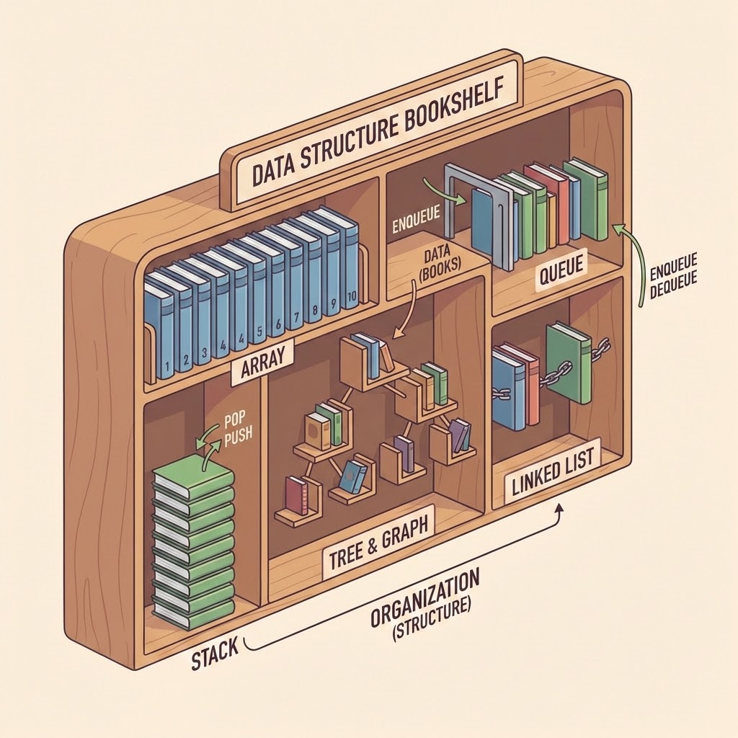

Data Structure
Data Structure တွေကို စာအုပ်တွေ (Data) ကို သိမ်းဆည်းတဲ့ စာအုပ်စင်တစ်ခုလို့ မြင်ယောင်ကြည့်ပါ။
ပုံထားတဲ့စာအုပ်များ: ကြမ်းပြင်ပေါ်မှာ ပုံထားရင် စာအုပ်တစ်အုပ်ကို ပြန်ရှာတဲ့အခါ အချိန်အရမ်းကြာပါတယ်။
စနစ်ကျသော စာအုပ်စင်: အမျိုးအစားအလိုက် (A-Z) စီထားရင် ချက်ချင်း ပြန်ရှာလို့ လွယ်ကူပါတယ်။
မှန်ကန်တဲ့ Data Structure ကို ရွေးချယ်နိုင်ရင် Program ဟာ ပိုမိုမြန်ဆန်စွာ ဖြေရှင်းနိုင်ပါတယ်။

Slide 5
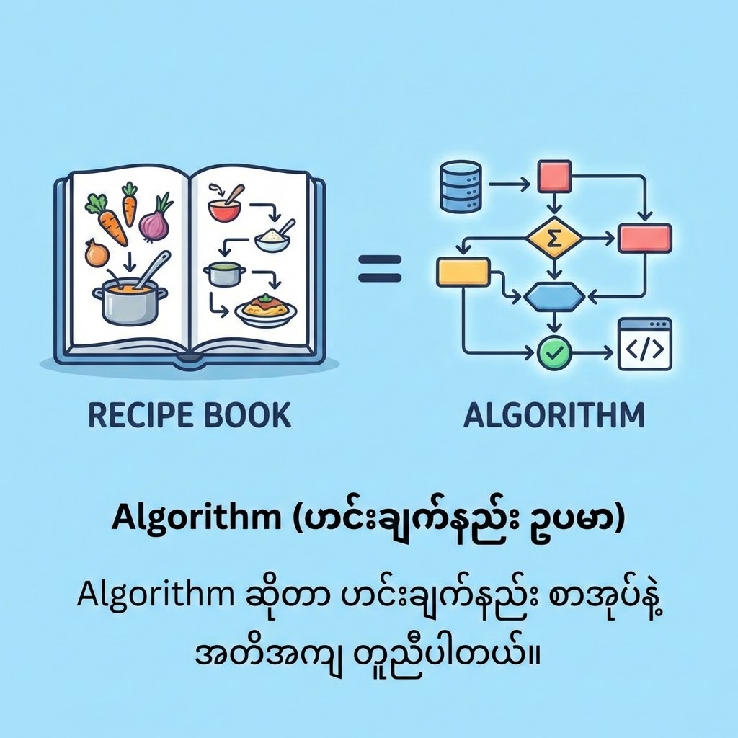

Algorithm
Algorithm ဆိုတာ ဟင်းချက်နည်း စာအုပ်နဲ့ အတိအကျ တူညီပါတယ်။
အဆင့်ဆင့် လိုက်နာခြင်း: ခေါက်ဆွဲပြုတ်မယ်ဆိုရင် ရေနွေးအရင်တည်မယ်၊ ခေါက်ဆွဲထည့်မယ်၊ အထုပ်ဖောက်ထည့်မယ် စတဲ့ အဆင့်လေးတွေအတိုင်း လုပ်ရသလိုပါပဲ။
တိကျမှု လိုအပ်သည်: အဆင့် (Step) တွေ ကျော်သွားလို့မရပါဘူး။ သေချာတိကျတဲ့ Instructions တွေ ဖြစ်ဖို့ လိုပါတယ်။
Computer ဟာ သူ့ဘာသာ မစဉ်းစားတတ်ပါဘူး။ Programmer က သေချာချရေးပေးမှသာ အလုပ်လုပ်နိုင်တာပါ။

Slide 6









ဘာကြောင့် DSA ကို မဖြစ်မနေ လေ့လာသင့်တာလဲ?
1. Problem Solving
2. Efficient Code
3. Tech Interviews
Programming Language (Python, JS) တတ်ရုံနဲ့ မလုံလောက်ပါဘူး။ DSA က ပြဿနာကို ဘယ်လို ဖြေရှင်းမလဲ (Logic) ဆိုတာကို သင်ပေးပါတယ်။
App တစ်ခုရေးတဲ့အခါ အလုပ်လုပ်ရုံနဲ့မရဘဲ၊ User တွေ စိတ်မရှည်အောင် ပိုမြန်ပြီး Memory စားသက်သာတဲ့ Code တွေ ရေးတတ်ဖို့ လိုပါတယ်။
Google, Meta လို ကုမ္ပဏီကြီးတွေသာမက ယခုခေတ် Tech Company တော်တော်များများက Interview ဝင်ရင် DSA ကို အဓိက မေးလေ့ရှိပါတယ်။

Slide 7



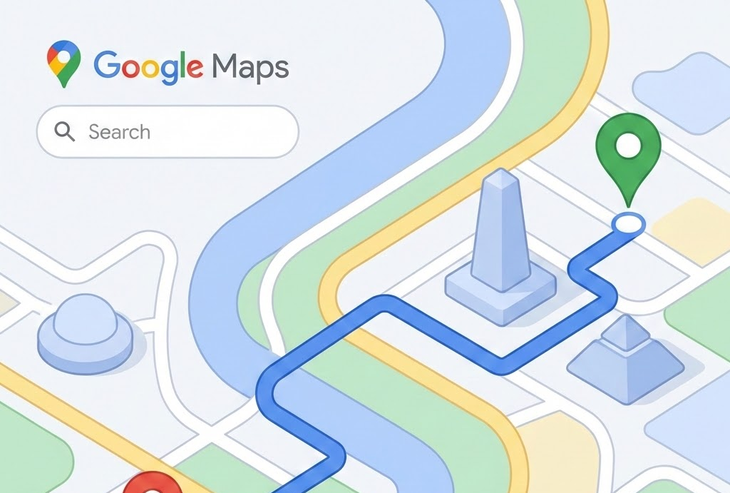


လက်တွေ့ကမ္ဘာမှာ ဘယ်လိုသုံးလဲ? (Real World) 🌍
Google Maps
Netflix & YouTube
Undo (Ctrl + Z)
လမ်းတွေပိတ်နေတဲ့ကြားက အတိုဆုံးနဲ့ အမြန်ဆုံးလမ်း (Shortest Path) ကို ရှာပေးတာဟာ Graph Data Structure ကို သုံးထားတာပါ။
သင်ကြိုက်လောက်မယ့် ရုပ်ရှင်တွေကို အတိအကျ ခန့်မှန်းပြသပေးတာဟာ ရှုပ်ထွေးတဲ့ Recommendation Algorithms တွေရဲ့ အစွမ်းပါပဲ。
စာရိုက်ရင်း မှားသွားလို့ နောက်ပြန်ဆုတ် (Undo) လုပ်တာဟာ နောက်ဆုံးလုပ်ခဲ့တဲ့ အရာကို ပြန်ခေါ်ပေးတဲ့ Stack Data Structure ပါ။

Slide 8
DSA လေ့လာရန် မှန်ကန်သော Mindset 🧠
Code တွေကို အလွတ်မကျက်ပါနဲ့: Code ဆိုတာ Language ပေါ်မူတည်ပြီး ပြောင်းလဲနိုင်ပါတယ်။ ပိုအရေးကြီးတာက ဘာလို့ ဒီလိုဖြေရှင်းသွားလဲ ဆိုတဲ့ သဘောတရား (Logic) ကို နားလည်ဖို့ပါ။
စာရွက်နဲ့ ခဲတံ အရင်သုံးပါ: ပြဿနာတစ်ခုတွေ့ရင် Keyboard ပေါ် တန်းမရေးခင်၊ စာရွက်ပေါ်မှာ အရင်ဆုံး ပုံဆွဲပြီး အဆင့်လိုက် စဉ်းစားချရေးပါ။
နေ့စဉ် လေ့ကျင့်ပါ: DSA ဆိုတာ သင်္ချာတွက်သလိုပါပဲ။ တစ်နေ့နည်းနည်းနဲ့ LeetCode, HackerRank တို့မှာ မှန်မှန် လေ့ကျင့်မှသာ ကျွမ်းကျင်လာမှာပါ။

